Slide 2
语文二年级下人教
专项突破（三） —— （课文内容）

Slide 3
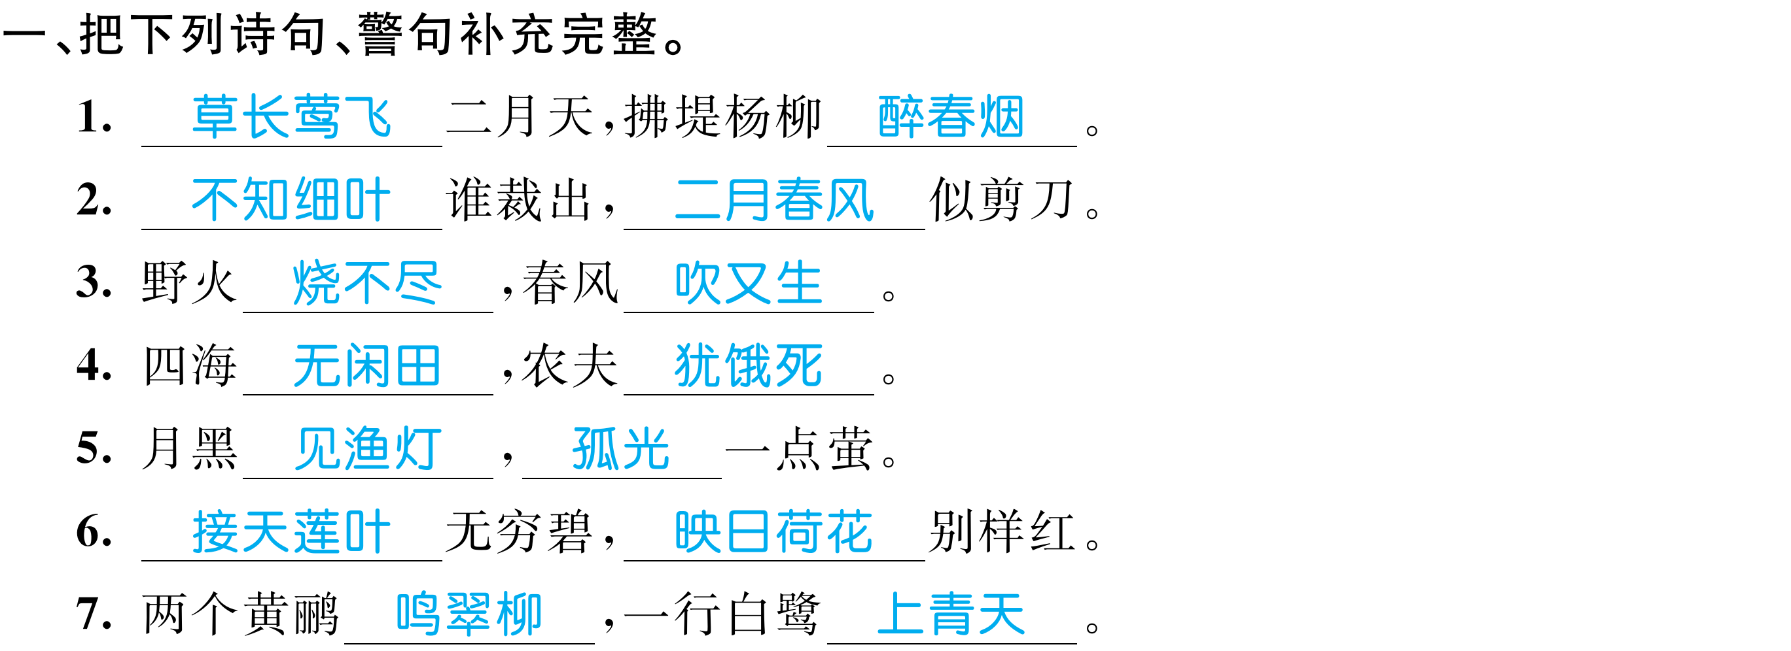

Slide 5
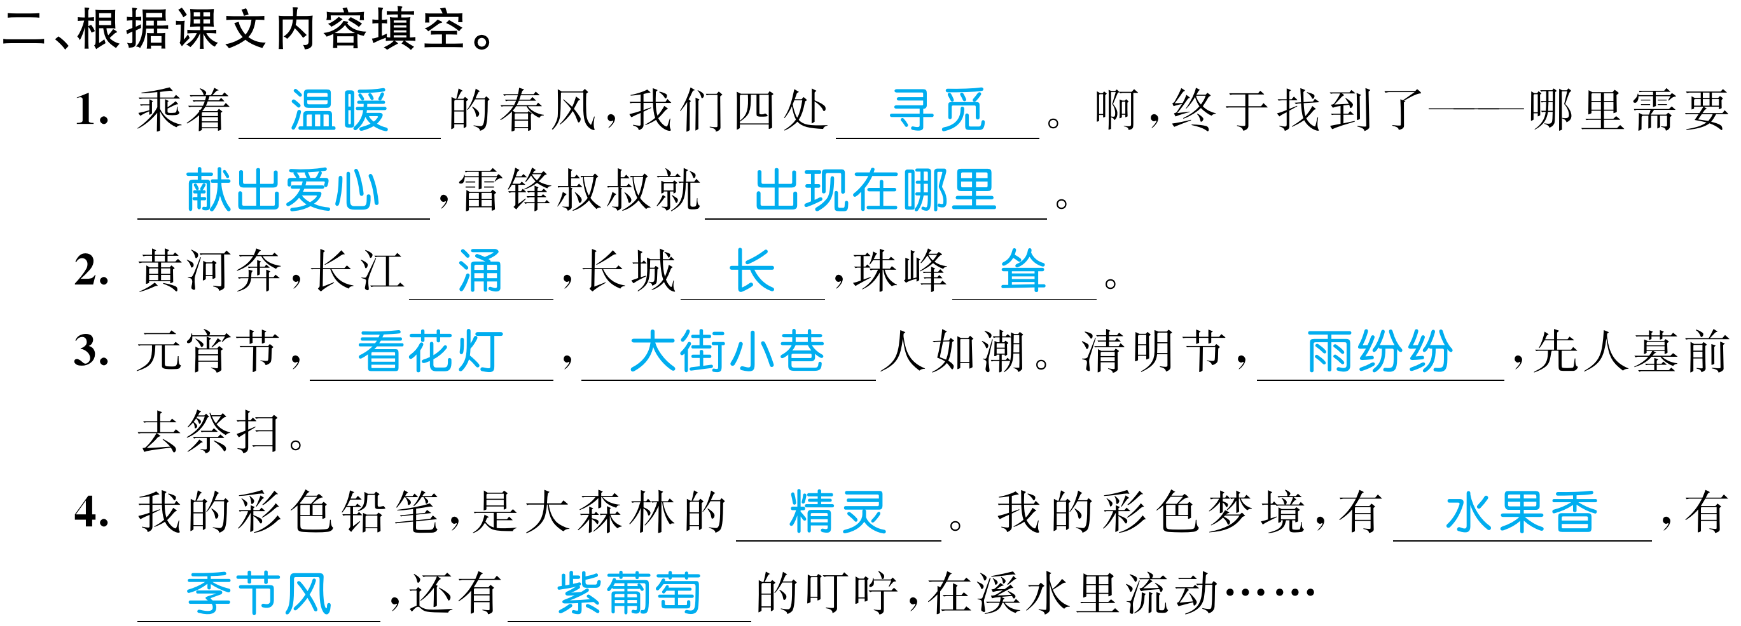

Slide 7
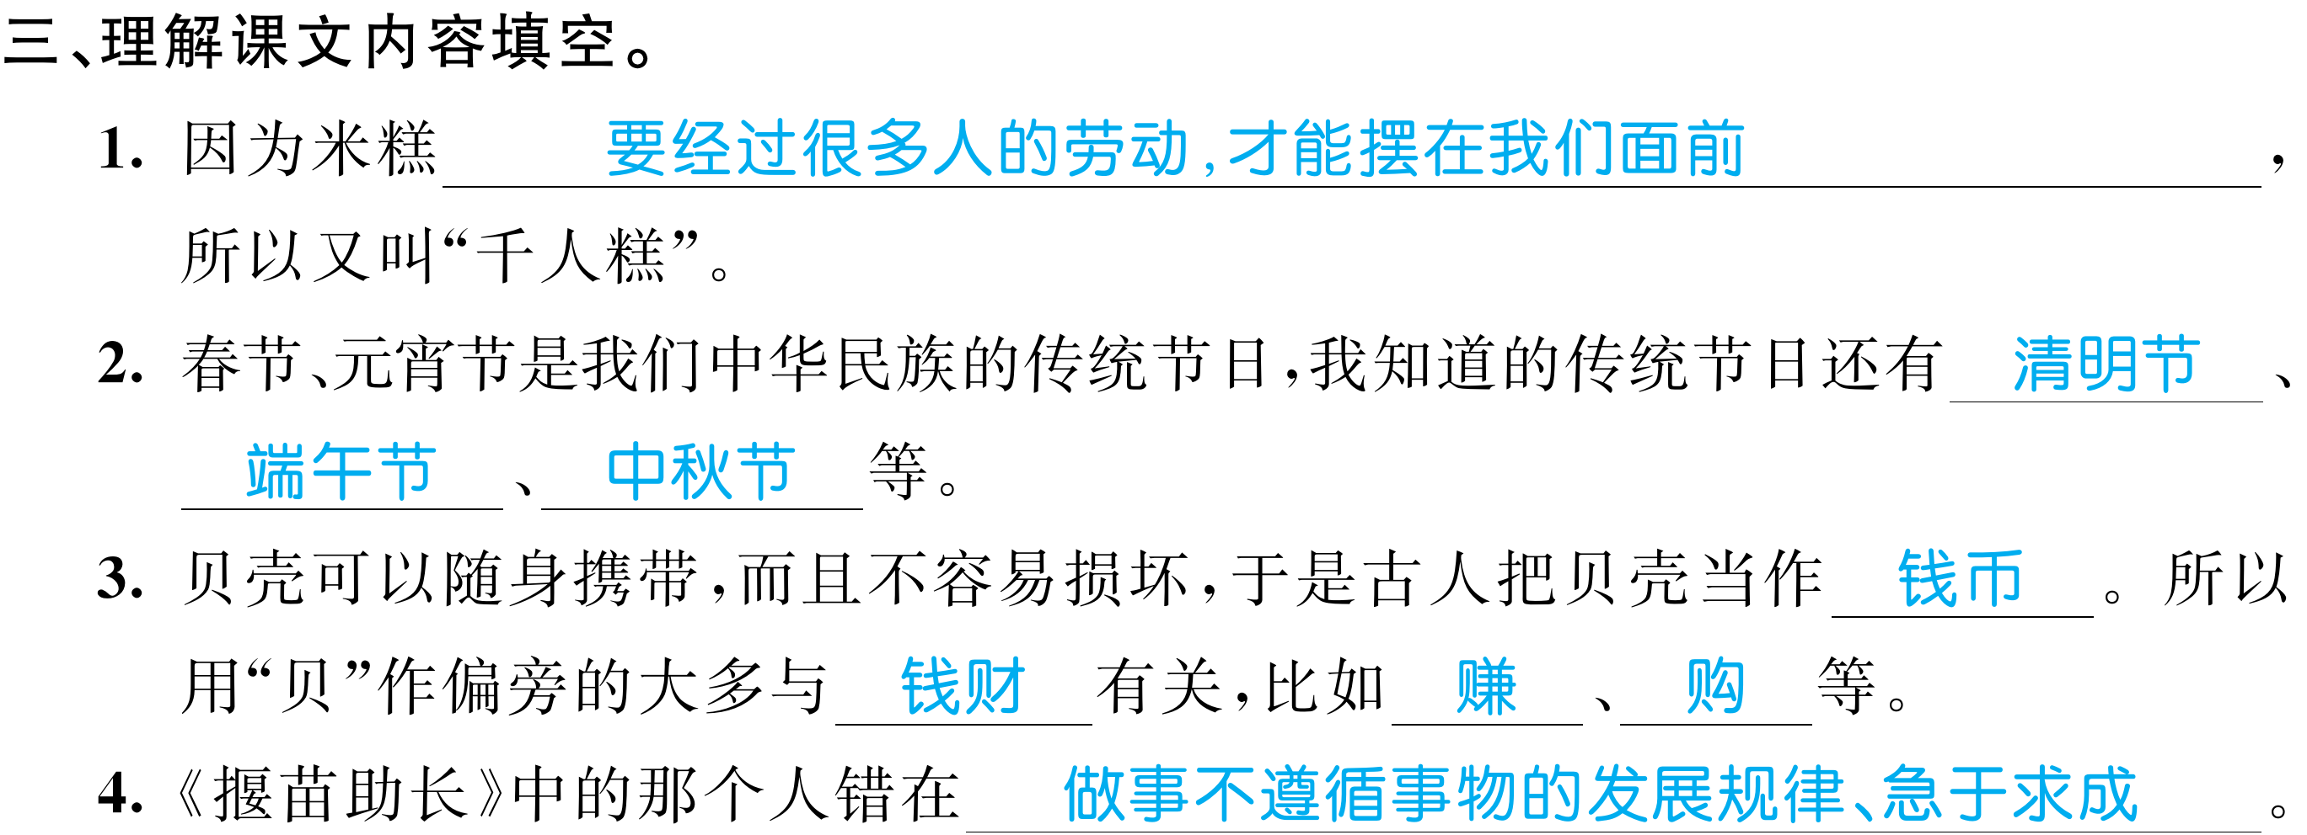

Slide 9
